Slide 1
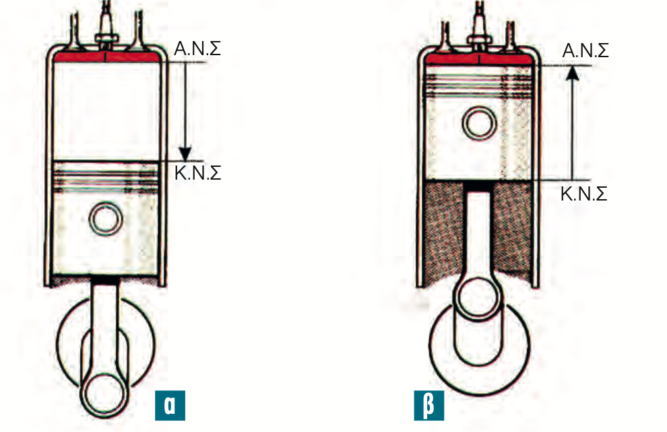
ΧΡΟΝΟΣ stroke
Με τον όρο «Stroke», εννοούμε το χρόνο λειτουργίας του εμβόλου

Slide 2
Άνω Νεκρό Σημείο
Κάτω Νεκρό Σημείο
Ως Άνω Νεκρό Σημείο ορίζεται η ανώ-τερη θέση στην οποία μπορεί να φτάσει το έμβολο. Στη θέση αυτή, μηδενίζεται η ταχύτητα του εμβόλου, ενώ ταυτόχρονα αλλάζει και η φορά κίνησής του προς τα κάτω
Ως Κάτω Νεκρό Σημείο ορίζεται η κατώτερη θέση στην οποία μπορεί να φτάσει το έμβολο. Στη θέση αυτή και πάλι μηδενίζεται η ταχύτητα του εμβόλου, ενώ ταυτόχρονα αλλάζει και η φορά κίνησής του προς τα άνω.

Slide 3
Κυκλοσ λειτουργιασ μεκ
α) εισαγωγή ή αναρρόφηση του αέρα ή του καυσίμου μίγματος
β) συμπίεση του αέρα ή του καυσίμου μίγματος
γ) καύση του μίγματος αέρα-καυσίμου,
δ) εκτόνωση «Ωφέλιμος χρόνος»
ε) εξαγωγή των καυσαερίων.

Slide 4
Οι 5 διεργασίες που πραγματοποιούνται στον κύκλο των βενζινοκινητήρων Μ.Ε.Κ.

Slide 5
ΒΕΝΖΙΝΟΜΗΧΑΝΕΣ εισαγωγη
ΑΡΧΙΚΑ ΤΟ ΕΜΒΟΛΟ ΒΡΙΣΚΕΤΑΙ ΣΤΟ ΑΝΣ, ΑΝΟΙΓΕΙ Η ΒΑΛΒΙΔΑ ΕΙΣΑΓΩΓΗΣ, ΕΝΩ ΑΝΤΙΣΤΟΙΧΑ Η ΒΑΛΒΙΔΑ ΕΞΑΓΩΓΗΣ ΕΙΝΑΙ ΚΛΕΙΣΤΗ.
ΚΑΘΩΣ ΤΟ ΕΜΒΟΛΟ ΚΙΝΕΙΤΑΙ ΑΠΟ ΤΟ ΑΝΣ ΣΤΟ ΚΝΣ, ΑΥΞΑΝΕΤΑΙ Ο ΟΓΚΟΣ ΣΤΟ ΕΣΩΕΡΙΚΟ ΤΟΥ ΚΥΛΙΝΔΡΟΥ ΚΑΙ ΤΑΥΤΟΧΡΟΝΑ ΜΕΙΩΝΕΤΑΙ Η ΠΙΕΣΗ.
ΜΕΙΓΜΑ ΑΕΡΑΚΑΥΣΙΜΟΥ (ΚΑΤΑΛΛΗΛΗΣ ΑΝΑΛΟΓΙΑΣ) ΕΙΣΕΡΧΕΤΑΙ ΑΠΟ ΤΗΝ ΑΝΟΙΚΤΗ ΒΑΛΒΙΔΑ ΕΙΣΑΓΩΓΗΣ ΣΤΟ ΕΣΩΤΕΡΙΚΟ ΤΟΥ ΚΥΛΙΝΔΡΟΥ, ΛΟΓΩ ΤΗΣ ΥΨΗΛΟΤΕΡΗΣ ΕΞΩΤΕΡΙΚΗΣ ΠΙΕΣΕΩΣ, ΚΑΤΑΛΑΜΒΑΝΟΝΤΑΣ ΤΟΝ ΟΓΚΟ ΠΟΥ ΕΛΕΥΘΕΡΩΝΕΤΑΙ ΑΠΟ ΤΟ ΚΑΤΕΡΧΟΜΕΝΟ ΕΜΒΟΛΟ.

Slide 6
εισαγωγη
ΟΤΑΝ ΤΟ ΕΜΒΟΛΟ ΦΘΑΣΕΙ ΣΤΟ ΚΝΣ, ΤΕΛΕΙΩΝΕΙ Η ΦΑΣΗ ΤΗΣ ΕΙΣΑΓΩΓΗΣ ΚΑΙ ΚΛΕΙΝΕΙ Η ΒΑΛΒΙΔΑ ΕΙΣΑΓΩΓΗΣ, ΕΝΩ ΟΛΟΚΛΗΡΟΣ Ο ΟΓΚΟΣ ΤΟΥ ΚΥΛΙΝΔΡΟΥ ΕΧΕΙ ΓΕΜΙΣΕΙ ΜΕ ΜΕΙΓΜΑ ΑΕΡΑ-ΚΑΥΣΙΜΟΥ.
Η ΚΙΝΗΣΗ ΤΟΥ ΕΜΒΟΛΟΥ ΑΠΟ ΤΟ ΑΝΣ ΣΤΟ ΚΝΣ ΚΑΤΑ ΤΗ ΦΑΣΗ ΤΗΣ ΕΙΣΑΓΩΓΗΣ ΑΠΟΤΕΛΕΙ ΤΟΝ ΠΡΩΤΟ ΧΡΟΝΟ ΛΕΙΤΟΥΡΓΙΑΣ ΤΗΣ ΤΕΤΡΑΧΡΟΝΗΣ ΒΕΝΖΙΝΟΜΗΧΑΝΗΣ.

Slide 7
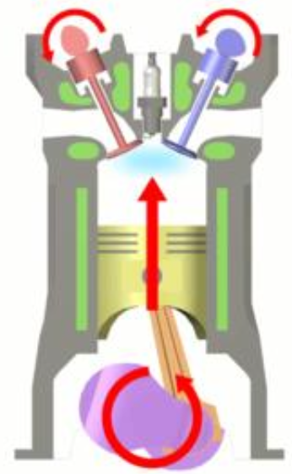
συμπιεση
Η ΦΑΣΗ ΤΗΣ ΣΥΜΠΙΕΣΕΩΣ ΞΕΚΙΝΑ ΜΕ ΤΟ ΕΜΒΟΛΟ ΝΑ ΒΡΙΣΚΕΤΑΙ ΣΤΟ ΚΝΣ ΚΑΙ ΤΗ ΒΑΛΒΙΔΑ ΕΙΣΑΓΩΓΗΣ ΚΑΙ ΕΞΑΓΩΓΗΣ ΚΛΕΙΣΤΕΣ, ΩΣΤΕ ΝΑ ΕΠΙΤΥΓΧΑΝΕΤΑΙ ΣΤΕΓΑΝΟΠΟΙΗΣΗ ΤΟΥ ΚΥΛΙΝΔΡΟΥ.
ΚΑΘΩΣ ΤΟ ΕΜΒΟΛΟ ΚΙΝΕΙΤΑΙ ΑΠΟ ΤΟ ΚΝΣ ΣΤΟ ΑΝΣ, ΜΕΙΩΝΕΙ ΤΟΝ ΟΓΚΟ ΤΟΥ ΚΥΛΙΝΔΡΟΥ, ΜΕ ΑΠΟΤΕΛΕΣΜΑ ΝΑ ΑΥΞΑΝΕΤΑΙ Η ΠΙΕΣΗ ΤΟΥ ΠΕΡΙΕΧΟΜΕΝΟΥ ΜΕΙΓΜΑΤΟΣ ΑΕΡΑ-ΚΑΥΣΙΜΟΥ ΜΑΖΙ ΜΕ ΤΗ ΘΕΡΜΟΚΡΑΣΙΑ ΤΟΥ.

Slide 8
συμπιεση
ΟΤΑΝ ΠΛΕΟΝ ΤΟ ΕΜΒΟΛΟ ΦΤΑΣΕΙ ΣΤΟ ΑΝΣ, Ο ΟΓΚΟΣ ΤΟΥ ΜΕΙΓΜΑΤΟΣ ΕΧΕΙ ΠΕΡΙΟΡΙΣΘΕΙ ΣΤΟ ΧΩΡΟ ΜΕΤΑΞΥ ΠΩΜΑΤΟΣ ΚΑΙ ΕΜΒΟΛΟΥ (ΕΠΙΖΗΜΙΟΣ ΟΓΚΟΣ).
Η ΚΙΝΗΣΗ ΤΟΥ ΕΜΒΟΛΟΥ ΑΠΟ ΤΟ ΚΝΣ ΣΤΟ ΑΝΣ ΚΑΤΑ ΤΗ ΦΑΣΗ ΤΗΣ ΣΥΜΠΙΕΣΕΩΣ ΑΠΟΤΕΛΕΙ ΤΟ ΔΕΥΤΕΡΟ ΧΡΟΝΟ ΛΕΙΤΟΥΡΓΙΑΣ ΤΗΣ ΤΕΤΡΑΧΡΟΝΗΣ ΒΕΝΖΙΝΟΜΗΧΑΝΗΣ.

Slide 9
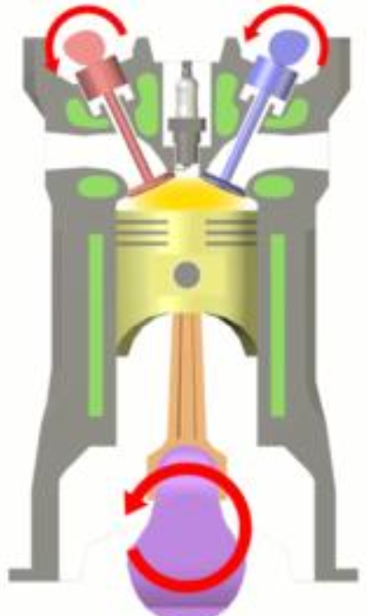
ΚΑΥΣΗ - ΕΚΤΟΝΩΣΗ
Η ΤΡΙΤΗ ΦΑΣΗ ΛΕΙΤΟΥΡΓΙΑΣ ΞΕΚΙΝΑ ΜΕ ΤΟ ΕΜΒΟΛΟ ΝΑ ΒΡΙΣΚΕΤΑΙ ΣΤΟ ΑΝΣ ΚΑΙ ΤΗ ΒΑΛΒΙΔΑ ΕΙΣΑΓΩΓΗΣ ΚΑΙ ΕΞΑΓΩΓΗΣ ΚΛΕΙΣΤΕΣ.
ΤΟ ΜΕΙΓΜΑ ΑΕΡΑ-ΚΑΥΣΙΜΟΥ ΕΝΤΟΣ ΤΟΥ ΕΠΙΖΗΜΙΟΥ ΟΓΚΟΥ ΒΡΙΣΚΕΤΑΙ ΣΕ ΑΡΚΕΤΑ ΥΨΗΛΗ ΠΙΕΣΗ ΚΑΙ ΘΕΡΜΟΚΡΑΣΙΑ
Η ΑΝΑΦΛΕΞΗ ΠΡΑΓΜΑΤΟΠΟΙΕΙΤΑΙ ΜΕ ΤΗ ΧΡΗΣΗ ΤΟΥ ΣΠΙΝΘΗΡΙΣΤΗ.
Η ΚΑΥΣΗ ΕΛΕΥΘΕΡΩΝΕΙ ΣΗΜΑΝΤΙΚΑ ΠΟΣΑ ΘΕΡΜΟΤΗΤΑΣ, ΑΥΞΑΝΟΝΤΑΣ ΤΗ ΘΕΡΜΟΚΡΑΣΙΑ ΚΑΙ ΤΗΝ ΠΙΕΣΗ ΜΕΣΑ ΣΤΟΝ ΚΥΛΙΝΔΡΟ.
Η ΙΔΙΑΙΤΕΡΑ ΑΥΞΗΜΕΝΗ ΠΙΕΣΗ ΤΩΝ ΚΑΥΣΑΕΡΙΩΝ ΩΘΕΙ ΤΟ ΕΜΒΟΛΟ ΠΡΟΣ ΚΝΣ

Slide 10
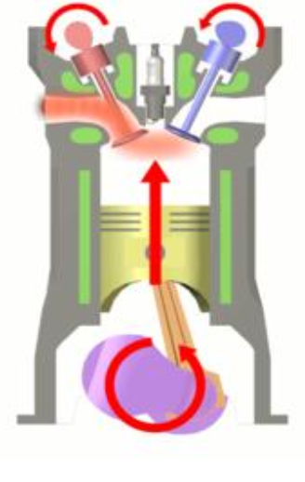
ΕΞΑΓΩΓΗ ΚΑΥΣΑΕΡΙΩΝ
Η ΤΕΤΑΡΤΗ ΚΑΙ ΤΕΛΕΥΤΑΙΑ ΦΑΣΗ ΛΕΙΤΟΥΡΓΙΑΣ ΤΟ ΕΜΒΟΛΟ ΝΑ ΒΡΙΣΚΕΤΑΙ ΣΤΟ ΚΝΣ.
ΜΕ ΤΗΝ ΕΝΑΡΞΗ ΤΗΣ ΑΝΟΔΟΥ ΤΟΥ ΠΡΟΣ ΤΟ ΑΝΣ ΑΝΟΙΓΕΙ Η ΒΑΛΒΙΔΑ ΕΞΑΓΩΓΗΣ, ΕΝΩ Η ΒΑΛΒΙΔΑ ΕΙΣΑΓΩΓΗΣ ΠΑΡΑΜΕΝΕΙ ΚΛΕΙΣΤΗ.
ΛΟΓΩ ΤΗΣ ΥΨΗΛΟΤΕΡΗΣ ΠΙΕΣΕΩΣ ΠΟΥ ΕΠΙΚΡΑΤΕΙ ΜΕΣΑ ΣΤΟΝ ΚΥΛΙΝΔΡΟ (ΣΕ ΣΧΕΣΗ ΜΕ ΤΗΝ ΕΞΩΤΕΡΙΚΗ ΑΤΜΟΣΦΑΙΡΙΚΗ ΠΙΕΣΗ) ΚΑΙ ΤΗΣ ΕΞΑΝΑΓΚΑΣΜΕΝΗΣ ΚΙΝΗΣΕΩΣ ΤΟΥ ΕΜΒΟΛΟΥ ΠΡΟΣ ΤΟ ΑΝΣ, ΤΑ ΚΑΥΣΑΕΡΙΑ ΩΘΟΥΝΤΑΙ ΠΡΟΣ ΤΗΝ ΑΤΜΟΣΦΑΙΡΑ, ΔΙΕΡΧΟΜΕΝΑ ΜΕΣΑ ΑΠΟ ΤΗΝ ΑΝΟΙΚΤΗ ΒΑΛΒΙΔΑ ΕΞΑΓΩΓΗΣ ΚΑΙ ΤΟΝ ΑΓΩΓΟ ΕΞΑΓΩΓΗΣ.

Slide 11
Εξαγωγη καυσαεριων
Η ΦΑΣΗ ΤΗΣ ΕΞΑΓΩΓΗΣ ΟΛΟΚΛΗΡΩΝΕΤΑΙ ΟΤΑΝ ΤΟ ΕΜΒΟΛΟ ΦΤΑΣΕΙ ΣΤΟ ΑΝΣ, ΟΠΟΤΕ ΚΑΙ ΚΛΕΙΝΕΙ Η ΒΑΛΒΙΔΑ ΕΞΑΓΩΓΗΣ.
ΚΑΙ ΑΥΤΗ Η ΦΑΣΗ ΠΡΑΓΜΑΤΟΠΟΙΕΙΤΑΙ ΑΝΤΛΩΝΤΑΣ ΜΗΧΑΝΙΚΗ ΕΝΕΡΓΕΙΑ ΑΠΟ ΤΟ ΣΦΟΝΔΥΛΟ

Slide 13
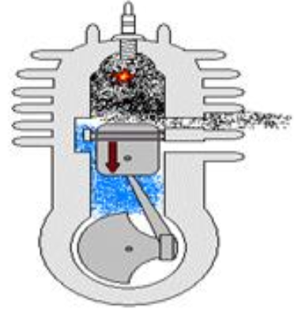
2Χ ΒΕΝΖΙΝΟΜΗΧΑΝΕΣ
Η ΠΡΩΤΗ ΦΑΣΗ ΛΕΙΤΟΥΡΓΙΑΣ ΞΕΚΙΝΑ ΜΕ ΤΟ ΕΜΒΟΛΟ ΝΑ ΒΡΙΣΚΕΤΑΙ ΣΤΟ ΑΝΣ.
ΤΟ ΜΙΓΜΑ ΑΕΡΑ - ΚΑΥΣΙΜΟΥ ΕΝΤΟΣ ΤΟΥ ΕΠΙΖΗΜΙΟΥ ΟΓΚΟΥ ΒΡΙΣΚΕΤΑΙ ΣΕ ΥΨΗΛΗ ΠΙΕΣΗ ΚΑΙ ΘΕΡΜΟΚΡΑΣΙΑ ΛΟΓΩ ΤΗΣ ΠΡΟΗΓΗΘΕΙΣΑΣ ΣΥΜΠΙΕΣΕΩΣ.
Ο ΣΠΙΝΘΗΡΙΣΤΗΣ ΠΡΟΚΑΛΕΙ ΤΗΝ ΕΝΑΥΣΗ ΤΟΥ ΜΕΙΓΜΑΤΟΣ, ΕΝΩ Η ΦΛΟΓΑ ΔΙΑΔΙΔΕΤΑΙ ΤΑΧΥΤΑΤΑ ΣΕ ΟΛΟ ΤΟΝ ΟΓΚΟ ΤΟΥ ΘΑΛΑΜΟΥ ΚΑΥΣΕΩΣ.
Η ΚΑΥΣΗ ΤΟΥ ΚΑΥΣΙΜΟΥ ΜΕΙΓΜΑΤΟΣ ΑΠΕΛΕΥΘΕΡΩΝΕΙ ΣΗΜΑΝΤΙΚΑ ΠΟΣΑ ΘΕΡΜΟΤΗΤΑΣ, ΑΥΞΑΝΟΝΤΑΣ ΤΗ ΘΕΡΜΟΚΡΑΣΙΑ ΚΑΙ ΤΗΝ ΠΙΕΣΗ ΜΕΣΑ ΣΤΟΝ ΚΥΛΙΝΔΡΟ.

Slide 14
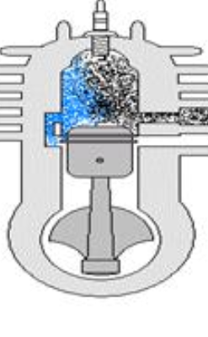
ΚΑΘΩΣ ΤΟ ΕΜΒΟΛΟ ΠΛΗΣΙΑΖΕΙ ΣΤΟ ΚΝΣ, ΑΠΟΚΑΛΥΠΤΕΙ ΠΡΩΤΑ ΤΗ ΘΥΡΙΔΑ ΕΞΑΓΩΓΗΣ, ΜΕ ΑΠΟΤΕΛΕΣΜΑ ΤΗΝ ΕΝΑΡΞΗ ΤΗΣ ΦΑΣΕΩΣ ΕΞΑΓΩΓΗΣ.
Η ΔΕΥΤΕΡΗ ΦΑΣΗ ΛΕΙΤΟΥΡΓΙΑΣ ΞΕΚΙΝΑ ΜΕ ΤΟ ΕΜΒΟΛΟ ΝΑ ΒΡΙΣΚΕΤΑΙ ΛΙΓΟ ΠΡΙΝ ΤΟ ΚΝΣ, ΤΗ ΣΤΙΓΜΗ ΠΟΥ ΑΡΧΙΖΕΙ ΝΑ ΑΠΟΚΑΛΥΠΤΕΙ ΤΗ ΘΥΡΙΔΑ ΕΞΑΓΩΓΗΣ.
ΚΑΘΩΣ ΤΟ ΚΙΝΟΥΜΕΝΟ ΠΡΟΣ ΤΟ ΚΝΣ ΕΜΒΟΛΟ ΑΠΟΚΑΛΥΠΤΕΙ ΣΤΑΔΙΑΚΑ ΚΑΙ ΤΗ ΘΥΡΙΔΑ ΕΙΣΑΓΩΓΗΣ (ΑΦΟΥ ΕΧΕΙ ΠΕΣΕΙ ΑΡΚΕΤΑ Η ΠΙΕΣΗ ΕΝΤΟΣ ΤΟΥ ΚΥΛΙΝΔΡΟΥ), ΑΡΧΙΖΕΙ ΤΑΥΤΟΧΡΟΝΑ, Η ΦΑΣΗ ΤΗΣ ΕΙΣΑΓΩΓΗΣ ΤΟΥ ΚΑΥΣΙΜΟΥ ΜΕΙΓΜΑΤΟΣ. ΣΥΝΕΠΩΣ, ΓΙΑ ΚΑΠΟΙΟ ΧΡΟΝΙΚΟ ΔΙΑΣΤΗΜΑ, ΟΙ ΦΑΣΕΙΣ ΕΞΑΓΩΓΗΣ ΤΩΝ ΚΑΥΣΑΕΡΙΩΝ ΚΑΙ ΟΙ ΦΑΣΕΙΣ ΕΙΣΑΓΩΓΗΣ ΤΟΥ ΜΕΙΓΜΑΤΟΣ ΑΕΡΑ- ΚΑΥΣΙΜΟΥ ΠΡΑΓΜΑΤΟΠΟΙΟΥΝΤΑΙ ΤΑΥΤΟΧΡΟΝΑ.
ΜΕ ΤΗΝ ΑΝΟΔΟ ΤΟΥ ΕΜΒΟΛΟΥ ΠΡΟΣ ΤΟ ΑΝΣ ΚΛΕΙΝΕΙ Η ΘΥΡΙΔΑ ΕΞΑΓΩΓΗΣ ΟΛΟΚΛΗΡΩΝΟΝΤΑΣ ΤΗΝ ΑΝΤΙΣΤΟΙΧΗ ΦΑΣΗ.

Slide 15
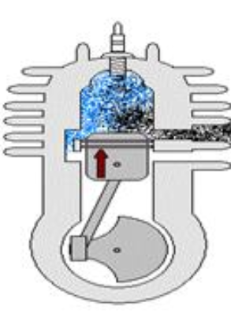
Η ΤΡΙΤΗ ΦΑΣΗ ΛΕΙΤΟΥΡΓΙΑΣ
ΞΕΚΙΝΑ ΜΕ ΤΗΝ ΑΠΟΚΑΛΥΨΗ ΤΗΣ ΘΥΡΙΔΑΣ ΕΙΣΑΓΩΓΗΣ – ΣΑΡΩΣΕΩΣ ΛΙΓΟ ΜΕΤΑ ΤΗΝ ΑΠΟΚΑΛΥΨΗ ΤΗΣ ΘΥΡΙΔΑΣ ΕΞΑΓΩΓΗΣ.
Η ΦΑΣΗ ΟΛΟΚΛΗΡΩΝΕΤΑΙ ΜΕ ΤΟ ΠΛΗΡΕΣ ΚΛΕΙΣΙΜΟ ΤΗΣ ΘΥΡΙΔΑΣ ΚΑΤΑ ΤΗΝ ΑΝΟΔΟ ΤΟΥ ΕΜΒΟΛΟΥ ΑΠΟ ΤΟ ΚΝΣ ΠΡΟΣ ΤΟ ΑΝΣ.
ΓΙΑ ΝΑ ΕΙΝΑΙ ΔΥΝΑΤΗ Η ΕΙΣΑΓΩΓΗ ΤΟΥ ΚΑΥΣΙΜΟΥ ΜΕΙΓΜΑΤΟΣ ΠΡΕΠΕΙ ΝΑ ΕΧΕΙ ΠΕΣΕΙ ΑΡΚΕΤΑ Η ΠΙΕΣΗ ΤΩΝ ΚΑΥΣΑΕΡΙΩΝ ΕΝΤΟΣ ΤΟΥ ΚΥΛΙΝΔΡΟΥ.
ΕΤΣΙ ΔΙΚΑΙΟΛΟΓΕΙΤΑΙ Η ΔΙΑΦΟΡΕΤΙΚΗ ΘΕΣΗ ΤΗΣ ΘΥΡΙΔΑΣ ΕΞΑΓΩΓΗΣ, ΩΣΤΕ ΑΥΤΗ ΝΑ ΑΠΟΚΑΛΥΠΤΕΤΑΙ ΝΩΡΙΤΕΡΑ ΑΠΟ ΤΟ ΕΜΒΟΛΟ.

Slide 16
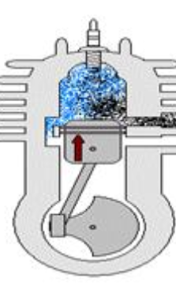
ΤΟ ΕΙΣΕΡΧΟΜΕΝΟ ΜΕΙΓΜΑ ΚΑΘΑΡΙΖΕΙ ΤΟ ΧΩΡΟ ΚΑΥΣΕΩΣ, ΣΑΡΩΝΟΝΤΑΣ ΤΟΝ ΚΥΛΙΝΔΡΟ ΚΑΙ ΩΘΩΝΤΑΣ ΤΑ ΚΑΥΣΑΕΡΙΑ ΠΡΟΣ ΤΗΝ ΕΞΑΓΩΓΗ.
ΕΝΩ Η ΛΕΙΤΟΥΡΓΙΑ ΑΥΤΗ ΘΑ ΠΕΡΑΤΩΘΕΙ ΜΕ ΤΟ ΚΛΕΙΣΙΜΟ ΤΗΣ ΘΥΡΙΔΑΣ ΕΙΣΑΓΩΓΗΣ, Η ΦΑΣΗ ΤΗΣ ΕΞΑΓΩΓΗΣ ΘΑ ΣΥΝΕΧΙΣΤΕΙ ΓΙΑ ΕΝΑ ΜΙΚΡΟ ΧΡΟΝΙΚΟ ΔΙΑΣΤΗΜΑ ΑΚΟΜΗ.

Slide 17
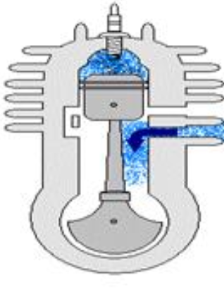
ΦΑΣΗ ΤΗΣ ΣΥΜΠΙΕΣΕΩΣ
Η ΦΑΣΗ ΤΗΣ ΣΥΜΠΙΕΣΕΩΣ ΞΕΚΙΝΑ ΜΕ ΤΟ ΕΜΒΟΛΟ ΝΑ ΚΛΕΙΝΕΙ ΕΝΤΕΛΩΣ ΤΗ ΘΥΡΙΔΑ ΕΞΑΓΩΓΗΣ, ΚΑΤΑ ΤΗΝ ΑΝΟΔΟ ΤΟΥ ΠΡΟΣ ΤΟ ΑΝΣ.
ΑΝΕΡΧΟΜΕΝΟ ΤΟ ΕΜΒΟΛΟ ΜΕΙΩΝΕΙ ΤΟΝ ΟΓΚΟ ΤΟΥ ΚΥΛΙΝΔΡΟΥ, ΜΕ ΑΠΟΤΕΛΕΣΜΑ ΝΑ ΑΥΞΑΝΕΤΑΙ Η ΠΙΕΣΗ ΤΟΥ ΠΕΡΙΕΧΟΜΕΝΟΥ ΜΕΙΓΜΑΤΟΣ ΑΕΡΑ-ΚΑΥΣΙΜΟΥ ΜΑΖΙ ΜΕ ΤΗ ΘΕΡΜΟΚΡΑΣΙΑ ΤΟΥ.

Slide 18
Συγκριση 2χ-4χ κινητηρα
Γενικά, ένας δίχρονος κινητήρας αποδίδει, στην περίπτωση συμπίεσης του μίγματος αέρα-καυσίμου, 40% έως 50% περισσότερη ισχύ αλλά και αυξημένους ρυπαντές, σε σχέση με τετράχρονο κινητήρα αντίστοιχων διαστάσεων και στροφών λειτουργίας. Έτσι, ένας τετράχρονος κινητήρας παρουσιάζει καλύτερη ποιότητα καύσης από ένα δίχρονο και, συνεπώς, λι-γότερους ρυπαντές.
ο δίχρονος κινητήρας της ίδιας ισχύος περίπου σε σύγκριση με έναν τετράχρονο είναι μικρότερου βάρους αλλά και μικρότερου κόστους κατασκευής
η ειδική κατανάλωση καυ- γίας κατανάλωση, είναι στους τετράχρο- σίμου και λαδιού λίπανσης του κινητήρα, νους κινητήρες κατά 15-20% μικρότερη. δηλ. η ανά μονάδα ισχύος και ώρα λειτουργείας

